Slide 1
Nemoci GIT II
Nemoci tenkého a tlustého střeva

Slide 2
Choroby tenkého střeva
anatomicko – fyziologicky – místo vstřebávání živin (cukry, tuky, aminokyseliny, Ca, Fe, žlučové kyseliny, vit. B12)
způsoby vstřebávání – aktivní transport, pasivní difúze, facilitovaná difúze, pinocytóza
motilita tenkého střeva – peristaltická vlna
lymfatický aparát – střevní plaky – obdoba bursy Fabricii – B-lymfocyty, vliv IgA na funkci a odolnost střevní sliznice

Slide 3
Malabsorpční syndrom
porucha trávení (maldigesce) nebo vstřebávání (malabsorpce), vzniká sekundární porucha výživy
klinický obraz - slabost, úbytek hmotnosti, karenční syndromy, chronický průjem
diagnostika
laboratorně – anémie, sideropenie, hypalbuminemie, hypoproteinemie
toleranční testy – glykemická křivka, hladina vit. B12, křivka železa
enteroklýza, biopsie sliznice tenkého střeva

Slide 4
Malabsorpční syndrom
intraluminální příčiny (cholestáza, exokrinní funkce pankreatu, žaludeční hypersekrece)
enterocytární příčiny (polékové, infekce, AI, celiakie, Whippleova choroba)
postenterocytární fáze (m. Crohn, amyloidóza,T-lymfom, střevní TBC)
komplexní příčiny (syndrom bakteriálního přerůstání, syndrom krátkého střeva, endokrinopatie)

Slide 5
Malabsorpční syndrom - léčba
dieta, omezení až vyloučení kritických složek – gliadin, mléko
chemicky definovaná strava – enterální podání
parenterální výživa
substituce vitaminů
enzymatické preparáty

Slide 6
Deficit laktázy
neschopnost trávit mléčný cukr – laktózu
vznik v kterémkoli věku – po viróze?
příznaky – po požití syrového mléka křeče, nadýmání, průjem
postupně rozvoj karenčních příznaků
při nesnášenlivosti všech mléčných výrobků nutno dohrazovat Ca

Slide 7
Další choroby tenkého střeva
nádory – karcinoid, velmi vzácné
akutní ischemie – infarzace – z důvodu embolie, trombózy, chronické venostázy – stavy předchozí : fi síní, srdeční selhání, hypoxie, hypotenze, abdominální angina
vaskulitida – bolesti v břiše, poruchy pasáže až infarzace, nebezpečí detrakčního syndromu
lymfadenitis mesenterialis – může napodobit appendicitidu, léčba ATB

Slide 8
Choroby tlustého střeva
dráždivý tračník
obstipace
divertikulóza
ileus
průjem
kolitida
tumory

Slide 9
Dráždivý tračník – colon irritabile I
regulační porucha motility tlustého střeva, segmentární spasmy, hypo- a hypermotilita různých úseků
vznik podporuje málozbytková strava, abusus laxativ, antacida, codein
příznaky - ranní debakly, postprandiální průjem, funkční průjem, bolestivé pocity v břiše, zácpa, nadýmání, intenzita závisí i na psychické zátěži

Slide 10
Dráždivý tračník – colon irritabile II
diagnostika – většinou jasná již z anamnézy (opakované ranní stolice, závislost na psychickém zatížení), nutno vyloučit všechny organické příčiny
režim, dieta, spasmolytika, anxiolytika, krycí směs, někdy deriváty ASA

Slide 11
Zácpa, obstipace
jako příznak
mechanická – Tu, stenózy, hernie
endokrinní a metabolická – hypotyreóza, dehydratace, hypokalémie
neurogenní – aganglioza, míšní léze, SM, Parkinsonova choroba
medikamentózní – antacida, anticholinergika, hypotenziva, opiáty, antidepresiva
bolestivé řitní afekce, reflexně podmíněná

Slide 12
Zácpa jako nemoc
útlum defekačního reflexu - časové poměry, kvalita WC, vynechání snídaně, směny, sedavá práce
příznaky - zpočátku nenápadné - plnost, bolesti hlavy, při abusu laxativ irritace střeva, spasticita - paradoxní zhoršení zácpy
diagnostika - anamnesticky, nutno vyloučit další možné příčiny (Tu, hypotyreóza, hypokalémie) CAVE změna charakteru stolice!

Slide 13
Zácpa - léčba
obnovení defekačního reflexu - ráno po probuzení vypít 200-300 ml vlažné vody, poté toaleta, snídaně, čípek a po 15 minutách se pokoušet o vyprázdnění - využití gastrokolického reflexu
dostatek tekutin
režim, dostatek pohybu
masáže břicha
laktulóza - jediné povolené laxans
domnělá zácpa - představa o nutnosti každodenního vyprázdnění

Slide 14
Divertikulóza tračníku
výchlipky sliznice štěrbinami ve svalové vrstvě - nepravé divertikly
vznik - usilovnou peristaltikou při máloobjemové stolici
příznaky - asymptomaticky, divertikulitida, krvácení
diagnostika - endoskopicky, irrigo, nutno pravidelně kontrolovat – vyšší riziko vzniku Ca!!
léčba - složení stravy, spasmolytika, při opakovaných krváceních chirurgicky

Slide 15
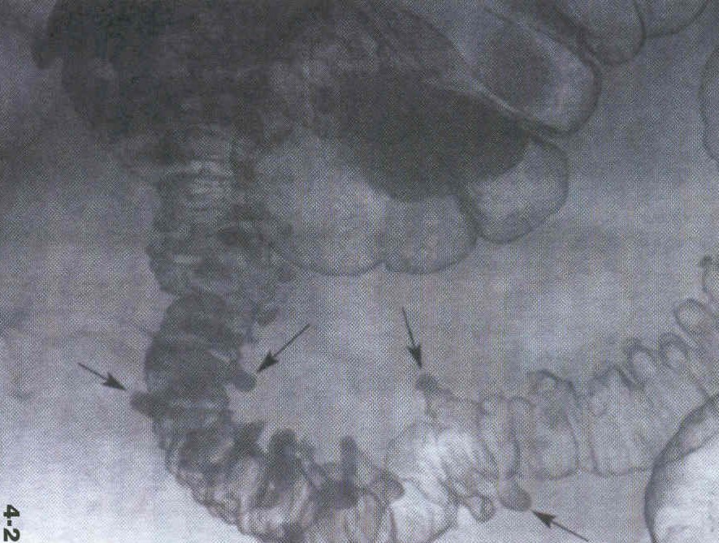
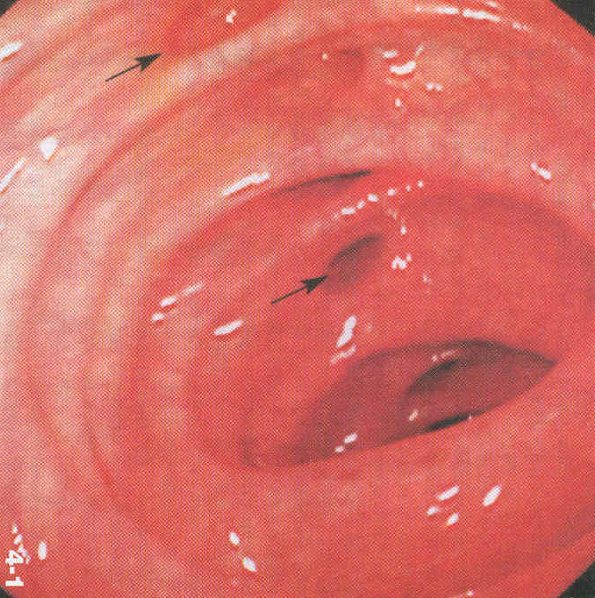
Divertikulóza

Slide 16
Ileus - střevní nepůchodnost
mechanický
- strangulační (hernie, volvulus, invaginace)
- obturační (intraluminální, intra- extramurální)
neurogenní
- paralytický - toxický, reflexní, metabolický
cévní - trombóza, embolie mesenterických tepen
smíšený - peritonitida

Slide 17
Ileus II
průběh - sekrety stagnují, vytváří se „třetí prostor“, vede k metabolickému rozvratu, šoku
příznaky - bolest, zvracení, zástava plynů a stolice, dehydratace, hypovolemický šok, u vysoko uloženého - zvracení žaludečního obsahu se žlučí, u nízko uloženého - „miserere“
fyzikální vyšetření - vzedmuté břicho, bubínkový poklep difuzně, usilovná peristaltika a ztužování kliček u obstrukčního, „hrobové“ ticho u paralytického

Slide 18
Ileus III
diagnostika
nativní RTG břicha vodorovným paprskem - hladinky
laboratorně - leukocytóza, ionty, acidobazická rovnováha
diferenciální dg - biliární, renální kolika, pankreatitida, extrauterinní gravidita, pseudoperitonitida diabetická
léčba
paralytický - úprava vnitřního prostředí, nasogatrická sonda, syntostigmin
mechanické a cévní - chirurgicky

Slide 19
Průjem - diarrhoe I
zvýšení počtu stolic, zřídnutí konzistence
sekreční průjem - aktivní vylučování vody do střevního lumen, neutichá při lačnění
osmotický průjem - obsah střeva je hyperosmolární a nasává tekutinu z tkání do střevního lumen, při lačnění ustává
kombinace

Slide 20
Průjem II
etiologie
enterotoxikózy
akutní infekční průjmy
stavy napodobující akutní infekční průjmy
subakutní
chronické nebo recidivující průjmy

Slide 21
Průjem III
léčba úvodní - rehydratace, úprava vnitřního hospodářství, dieta - černý čaj, rýžový, mrkvový odvar, 3 dny staré housky, banán, marmeláda, šunka, máslo
léčba medikamentózní
střevní desinficiencia (Endiaron, Ercefuryl)
zpomalení peristaltiky (Imodium)

Slide 22
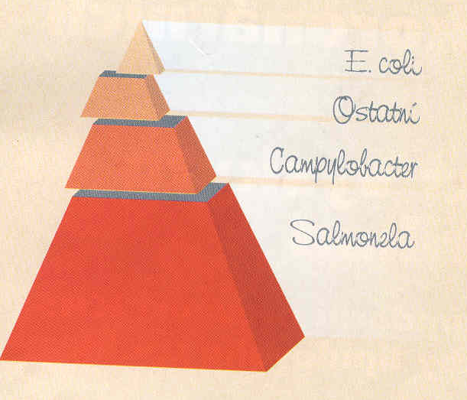
Nejčastější původci střevních nákaz v ČR

Slide 23
Záněty tlustého střeva
primární - proktokolitida, colitis regionalis
sekundární - ischemická, postiradiační, při divertikulitidě

Slide 24
Ischemická kolitida
stenóza a. mesenterica sup. nebo inf., hranicí povodí je lineální flexura - zde nejčastěji poruchy prokrvení
embolie, trombóza - infarzace střeva, nekróza
inkompletní uzávěr - AS, snížení minutového srdečního výdeje
příznaky - bolesti obvykle v levém boku, průjem s příměsí, někdy jako NPB
diagnostika - endoskopie, Doppler, angiografie
léčba - chirurgická, ATB, normalizace cirkulace

Slide 25
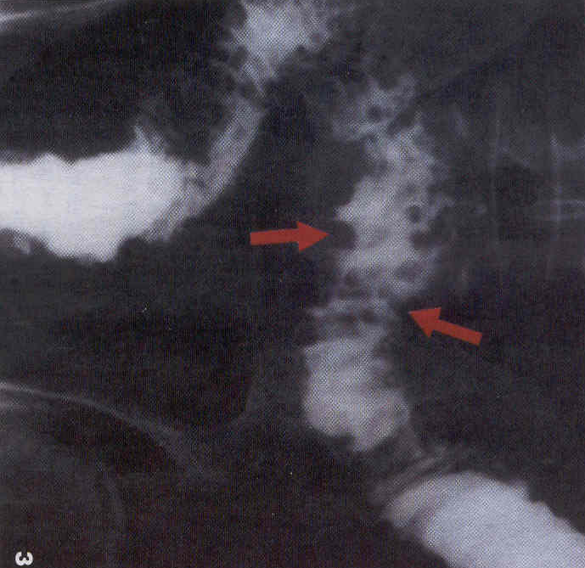
Ischemická kolitida

Slide 26
Další záněty tračníku
Crohnova kolitida – IBD, projevy Crohnovy nemoci na tlustém střevě – vzácnější
ulcerózní kolitida – IBD
iradiační kolitida – akutní reakce na ozáření, může přejít do chronicity - tenesmy a průjmy i několik let po ukončení terapie, poruchy vstřebávání minerálů, živin
pseudomembranózní kolitida – obávaná komplikace při léčbě ATB, ale i při celkově špatném stavu, vyvolává Clostridium difficile - léčba - Vancomycin p.o.

Slide 27
Nádory tlustého střeva
benigní - polypy - prominence sliznice do lumina (přisedlý, stopkatý)
histologicky - hyperplastické, adenom - působí obtíže - krvácení tenesmy, mohou maligně metastázovat
postup - opakované kontroly kolonoskopické, snesení polypů, histologická kontrola
Gardnerův syndrom, Peutz-Jeghersův syndrom - dědičná adenomatóza tračníku - 100% prekanceróza

Slide 28
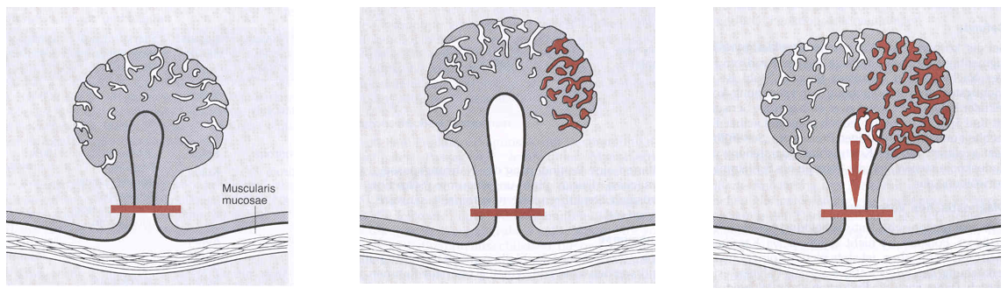
Polyp tračníku

Slide 29
Kolorektální karcinom
nejčastější karcinom v našich zemích
60 – 70 % v rektosigmoideu
60 % rektálních palpovatelných prstem
etiologie - kancerogeny v potravě, čím upravenější strava, tím více Ca tračníku
příznaky - změna charakteru stolice!!!
vzestupný tračník - anemizace, okultní krvácení
sestupný tračník - subileózní stav, krvácení zřetelnější

Slide 30
Kolorektální Ca
lokalizace nádorů dle četnosti levý tračník – 64 %;
  rektum – 30 %;
  sigmoideum – 26 %;
  colon descendens – 8 %;
colon transverzum – 13 %;
colon ascendens – 9 %;
caecum – 14 %.

Slide 31
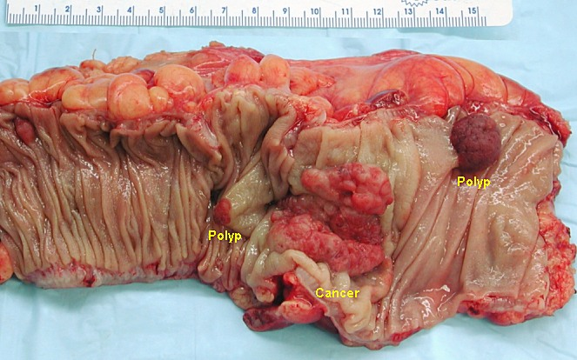
Kolorektální CA

Slide 32
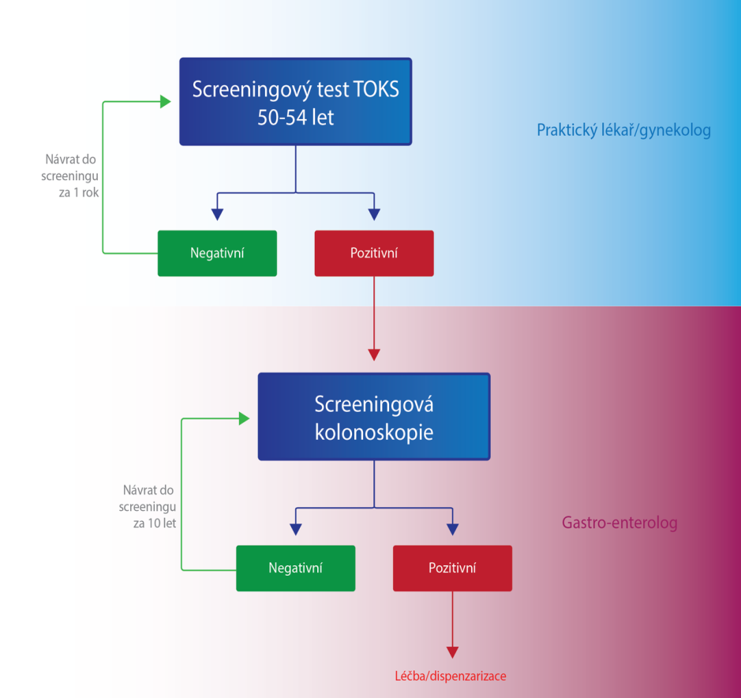
Kolorektální CA

Slide 33
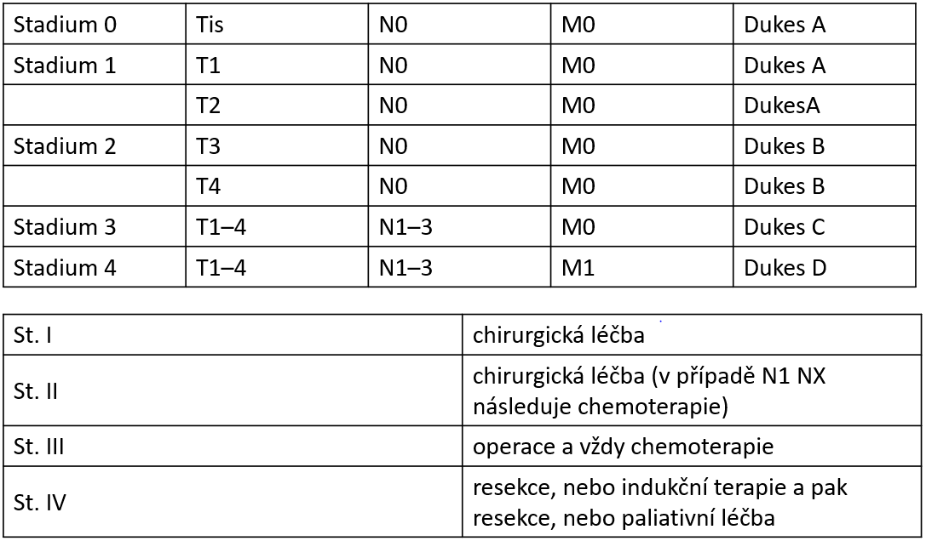
Kolorektální CA

Slide 34
Hemoroidy
vnitřní - větévky arterie, proto krvácení častěji a více, může vést až k anemizaci, prolabují
vnější - rozšíření análních žil, krvácení řidčeji, více trombotizují nebo se zanítí
léčba - péče o řídkou stolici, omývání po stolici, masti, čípky, celková léčba venotoniky

Slide 35
Karcinoid
benigní, ale progredující nádor na tenkém střevě, ale i na mnoha jiných místech, produkuje serotonin - biogenní ami, pomalý průběh
příznaky - záchvatovité vzestupy TK s výsevem prchavého exantému na horní polovině těla
diagnostika - sběr moči na HIOK, CT angiografie, enteroklýza
léčba - chemoterapie, interferon, 5-FU, streptozocin

Slide 36
IBD
jedná se o chronická zánětlivá onemocnění trávicího traktu, která bývají provázena bohatými extraintestinálními příznaky.
obě choroby začínají v dětství nebo během dospívání a jejich etiologie je nejasná.
incidence a prevalence nespecifických střevních zánětů v posledních letech stoupá, 20-30 % pacientů jsou děti do 18 let.

Slide 37
M. Crohn
chronické zánětlivé onemocnění s granulomatózní reakcí postihující nejčastěji terminální úsek ilea
etiologie – genetické vlivy, autoimunitní vlivy
postihuje segmenty střeva formou aftózních vředů, stenóz
často vznikají ileózní stavy, píštěle
nejčastěji operovaná část populace

Slide 38
M. Crohn
příznaky chronické – vleklý průjem, tendence k tvorbě píštělí, kloubní projevy, iridocyklitida, sakroileitida, erytema nodosum
příznaky akutní – bolest stálá nebo kolikovitá, teploty, subileózní stav, podoba s appendicitidou
diagnostika – laboratorně FW, anémie, sideropenie, RTG – enteroklýza, biopsie
léčba – desinfekce střeva, spasmolytika, sulfasalazin, kortikoidy, imunosuprese, zpomalení peristaltiky Imodium

Slide 39
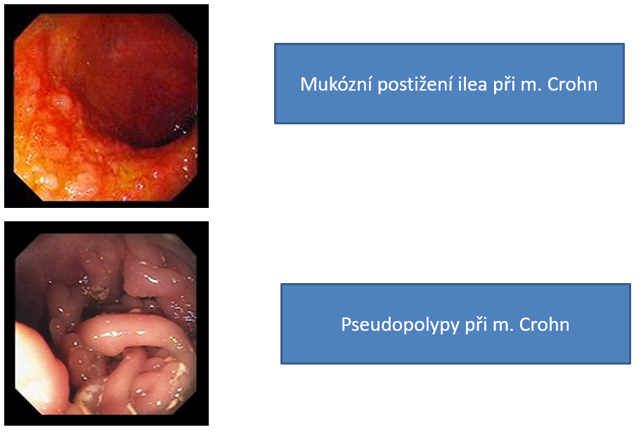
IBD

Slide 40
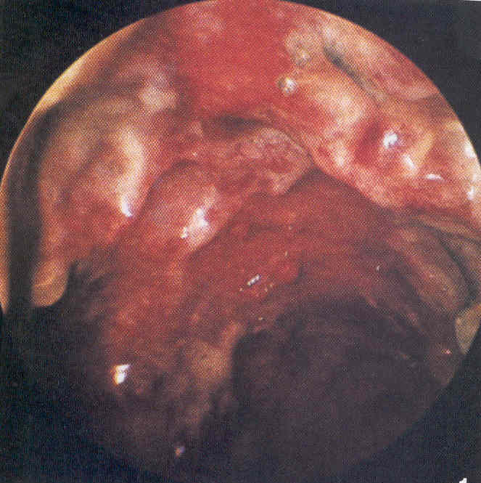
Ulcerózní kolitis
hemoragicko-hnisavý až ulcerózní zánět sliznice a submukózy konečníku a přilehlé části colon (proctocolitis, popř. celého colon – pancolitis, nikdy nejsou změny v tenkém střevě).
20 % pacientů je diagnostikováno před dvacátým rokem života.

Slide 41
Ulcerózní kolitis
gastrointestinální příznaky:
  průjmy s krví; bolesti podbřišku v souvislosti s defekací; tenesmy (bolestivé nucení na stolici, po defekaci přetrvává pocit nucení).
  podle lokalizace rozlišujeme dva základní syndromy:
    rektální syndrom – tenesmy (nutkavý pocit na stolici s defekací malého množství stolice nebo hlenu s krví);
    kolitický syndrom – křečovité bolesti břicha s vodnatými průjmy s příměsí krve a hlenu, ztráty albuminů.
extraintestinální manifestace: jsou podstatně méně časté než u Crohnovy choroby. Patří mezi ně: artralgie, erythema nodosum, pyoderma gangrenosum.

Slide 42
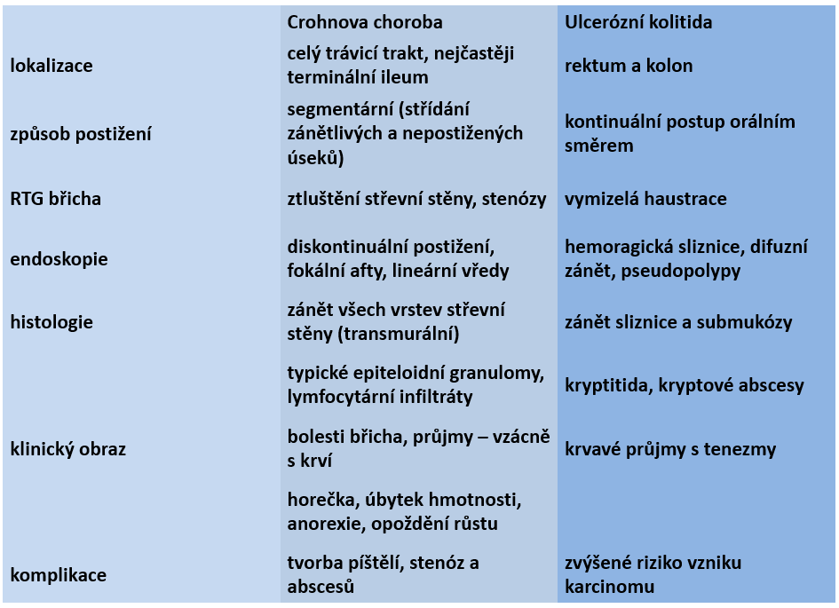
IBD

Slide 43
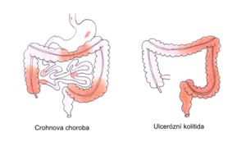
IBD

Slide 44
Děkuji za pozornost

